Slide 1
МБОУ «Лицей №6 имени М.А. Булатова»
Юный защитник Родины
Стасик Меркулов
Автор: Колесникова Елена Васильевна, учитель истории и обществознания
город Курск
2015 – 2016 уч. год

Slide 2
«Дети и война – нет более ужасного сближения противоположных вещей на свете».
А. Твардовский.
Не щадя себя в огне войны,
Не жалея сил во имя Родины,
Дети героической страны
Были настоящими героями!
Р.Рождественский.

Slide 3
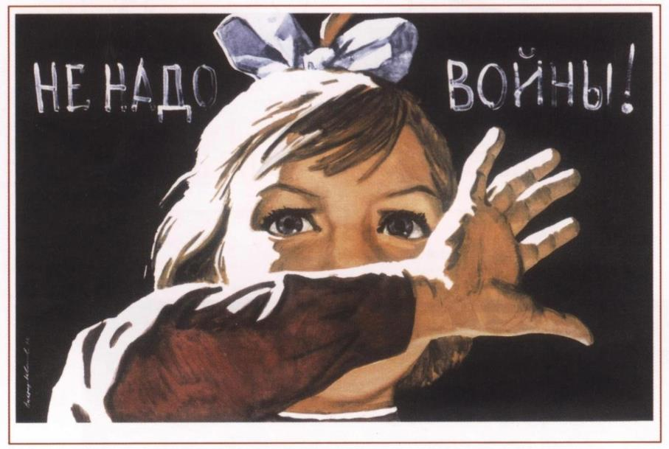
Июнь 1941 года

Slide 4
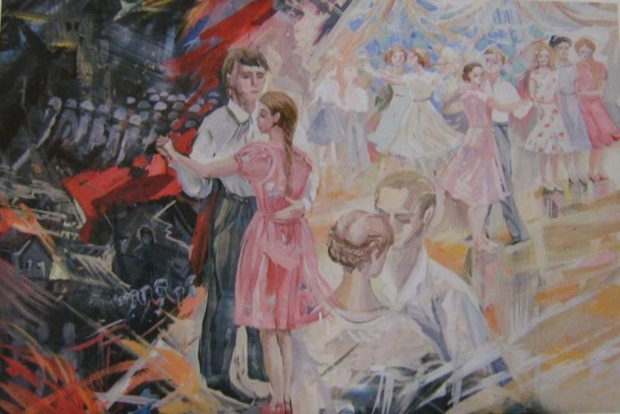
Не звонкими кострами, а горьким, испепеляющим пожаром вспыхнула земля на июньском рассвете сорок первого. Дети войны. Они рано и быстро взрослели. Недетская это тяжесть, война, а они хлебнули её полной мерой.

Slide 5
Из заявления Советского Правительства 22 июня 1941 года: «…Сегодня, в 4 часа утра, без предъявления каких-либо претензий к Советскому Союзу, без объявления войны, германские войска напали на нашу страну, атаковали наши границы во многих местах и подвергли бомбёжке со своих самолётов наши города – Житомир, Киев, Севастополь, Каунас и некоторые другие. Не первый раз нашему народу приходится иметь дело с нападающим зазнавшимся врагом. В своё время на поход Наполеона в Россию наш народ ответил Отечественной войной и Наполеон потерпел поражение, пришёл к своему краху. То же будет и с зазнавшимся Гитлером, объявившим новый поход против нашей страны. Красная Армия и весь наш народ вновь поведут победоносную Отечественную войну за Родину, за честь, за свободу. …Наше дело правое. Враг будет разбит. Победа будет за нами».

Slide 6
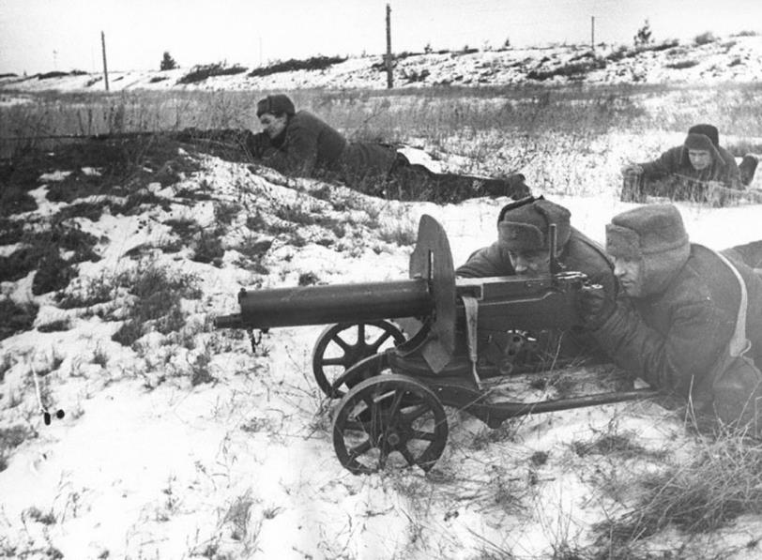
В октябре 1941 года начались оборонительные бои на территории Курской области.

Slide 7
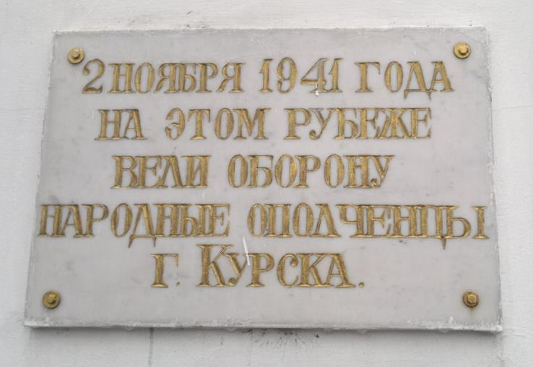
Особенно упорным было сражение за Курск в начале ноября 1941 года.
Мемориальная доска у входа на «Мемориал памяти павших» на улице Ломакина

Slide 8
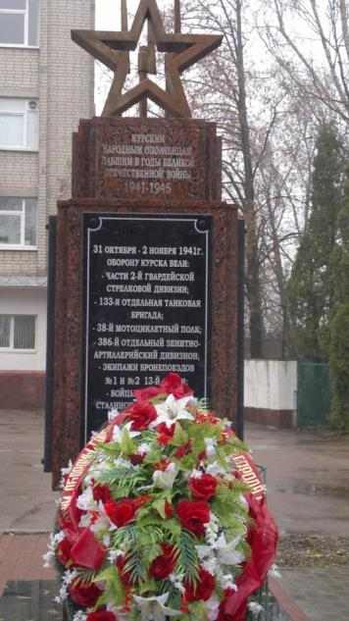
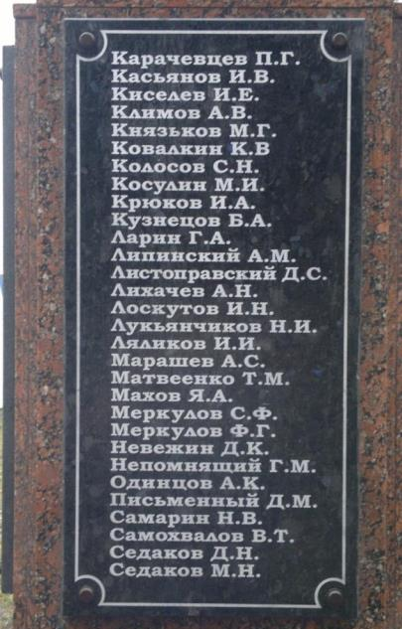
В обороне Курска принимали участие более 800 ополченцев. Имена 88 из них увековечены на мемориале в граните.

Slide 9
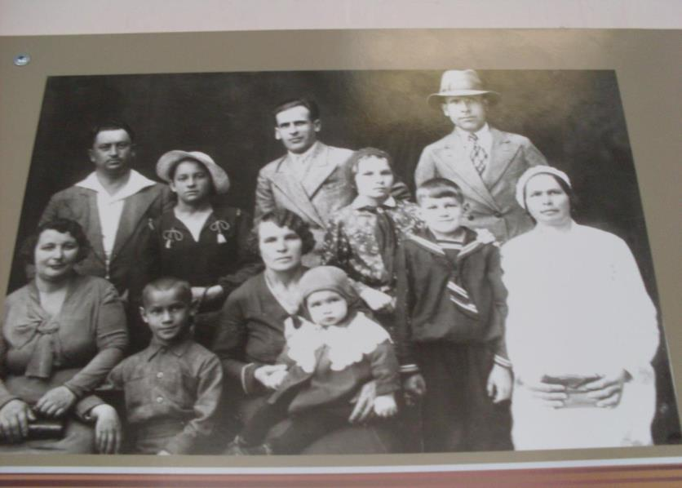
Семья Меркуловых

Slide 10
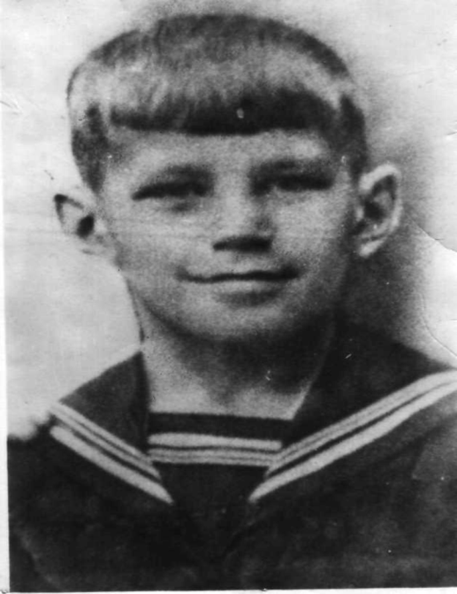
Стасик Меркулов (12 мая 1930 – 3 ноября 1941 года)

Slide 11
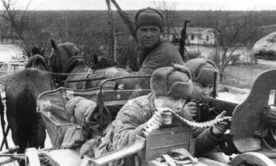
На тачанке воевали с фашистами под Фатежом и Малой Рудкой. С нею отступали, цепляясь за каждый бугорок.
Ф.Г. Меркулов – командир пулемётного взвода Ленинского истребительного батальона

Slide 12
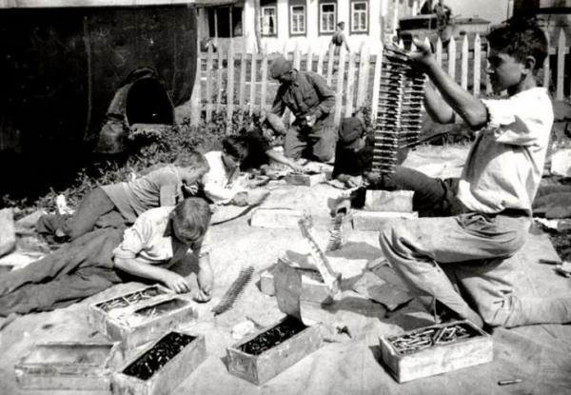
В то время как отец дрался с захватчиками, Стасик организовал ватагу ребятишек, октябрят и пионеров, и они все вместе собирали бутылки для горючей смеси.

Slide 13
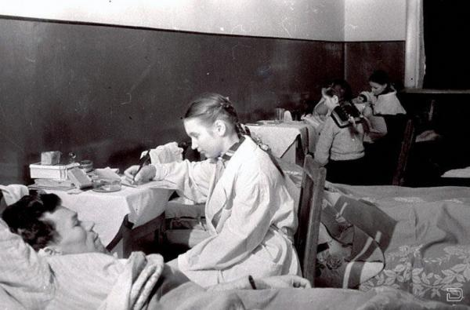
Ребята носили раненым в госпиталь фрукты, под диктовку писали письма, читали газеты и книги.

Slide 14
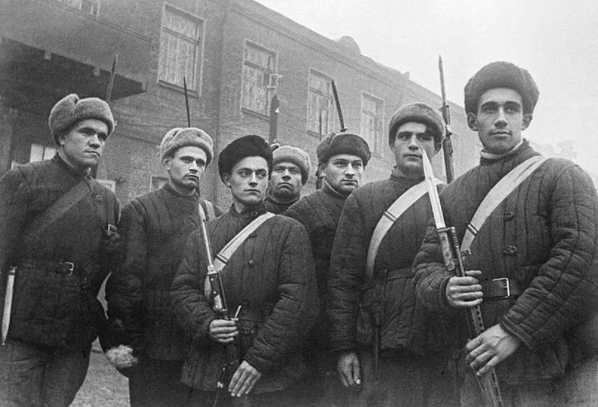
Ополченцы 1941 года

Slide 15
Стасик быстро освоился с обстановкой и хорошо выполнял обязанности связного

Slide 16
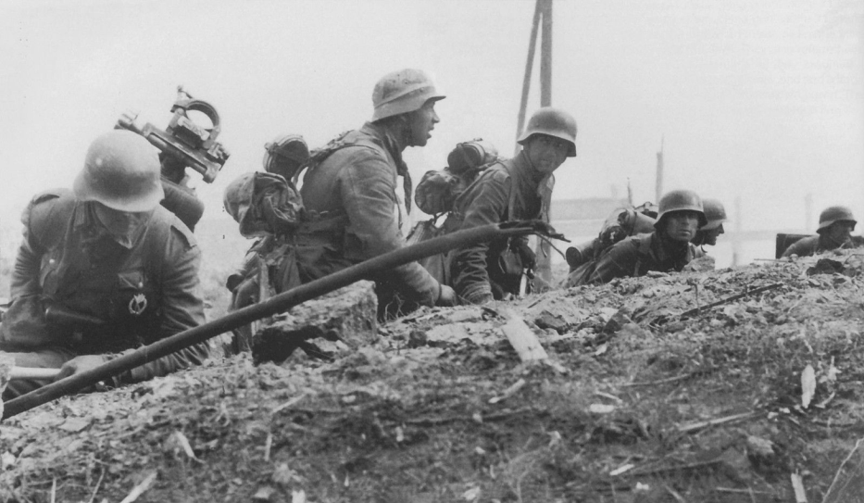
Вечером 1 ноября у северных парков показались фашисты.

Slide 17
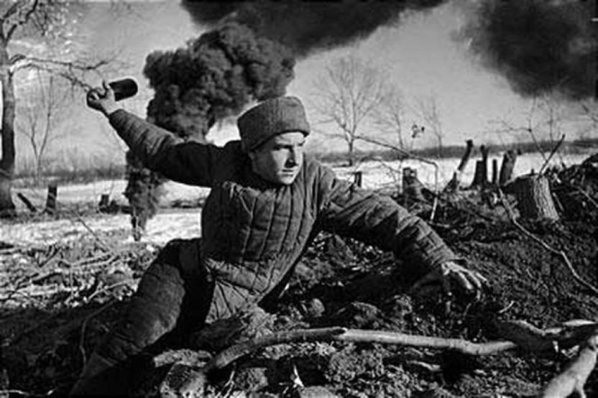
Когда погиб командир батальона, Филипп Григорьевич принял командование на себя.

Slide 18
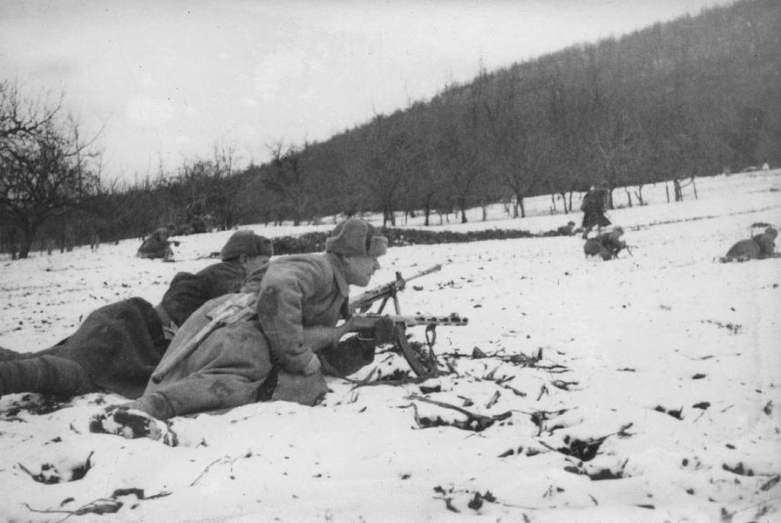
Филипп Григорьевич приказал всем бойцам уходить за реку, а сам остался за пулеметом, прикрывая бойцов.

Slide 19
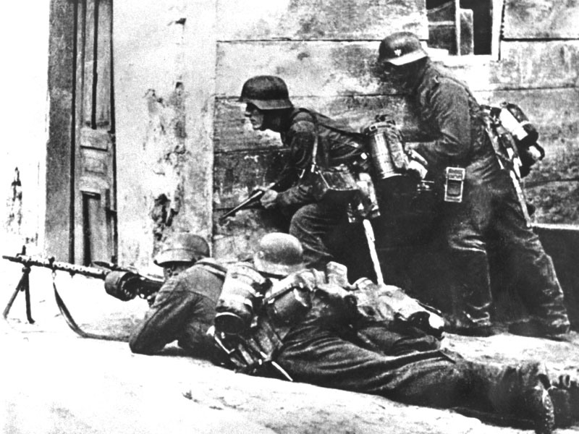
Фашисты брали город в «железные клещи».

Slide 20
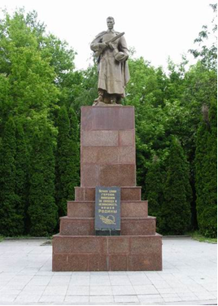
Не одну цепь завоевателей уложил Филипп Григорьевич Меркулов, прижал к раскисшей от дождей земле !

